Slide 1

Стандартная библиотека C++

Slide 2
Стандартная библиотека C++
Часть 1
Работа со строками

Slide 3
Стандартная библиотека C++
Часть 3
Ввод-вывод
Итераторы и алгоритмы
optional

Slide 4
В следующем видео
Последовательные и ассоциативные контейнеры
Алгоритмы
optional и variant

Slide 6
Стандартная библиотека шаблонов (STL)
Программная библиотека, содержащая большое количество готового к использованию обобщенного кода
Контейнеры
Итераторы
Алгоритмы
Умные указатели
Поддержка многопоточности
Генераторы случайных чисел
Потоки ввода/вывода
Поддержка функционального программирования
И многое другое
Все типы стандартной библиотеки объявлены в пространстве имен std

Slide 7
Контейнеры
Классы, предназначенные для хранения элементов определенного типа
STL содержит классы обобщенных реализаций различных контейнеров, которые можно использовать с элементами различных типов
В STL поддерживаются 2 вида контейнеров
Последовательные
Ассоциативные

Slide 8
Основные контейнеры STL
Последовательные контейнеры
Строка (basic_string, string, wstring)
Вектор (vector)
Двусвязный список (list)
Односвязный список (forward_list)
Двусторонняя очередь (deque)
Ассоциативные контейнеры
Отображение (map, multimap, unordered_map, unordered_multimap)
Множество (set, multiset, unordered_set, unordered_multiset)
Контейнеры-адаптеры
Стек (stack)
Очередь (queue)
Очередь с приоритетом (priority_queue)

Slide 9
std::string

Slide 10

Строка std::string
Класс, предназначенный для хранения строк произвольной длины
В качестве элементов строк могут выступать элементы типа char (string), wchar_t (wstring) или определяемые пользователем типы (basic_string)
Достоинства:
Автоматизация управления памятью
Набор операций для работы со строками
Для работы с данным классом строк необходимо подключить заголовочный файл <string>

Slide 11
Внутреннее устройство string*
Hello, world\0
size
capacity
m_data
m_size: 12
m_capacity: 12
* На практике всё устроено чуть хитрее

Slide 12
Создание строки
string emptyString;
string hello = "Hello";
auto goodbye = "Goodbye"s;
const char chars[] = {'O', 'n', 'e'};
// Создание строки из массива символов заданной длины
string one(chars, std::size(chars)); // One
string aaaa(4, 'a'); // aaaa

Slide 13
Размер и вместимость
auto text = "This is a very long string"s;
assert(text.length() == 26);
assert(text.size() == text.length());
assert(text.capacity() >= text.length());
auto oldCapacity = text.capacity();
text.erase(19, 7); // erase " string"
assert(text == "This is a very long"s);
assert(text.capacity() == oldCapacity);
assert(text.length() == 19);
assert(!text.empty());
text.clear();
assert(text.length() == 0);
assert(text.empty());
assert(text.capacity() == oldCapacity);

Slide 14
Сравнение строк
assert("bbb"s > "aaa"s);
assert("xyz"s == "xyz"s);
assert("Abc"s > "Abb"s);
string s = "Hello";
assert("Hello" == s);

Slide 15
Конкатенация строк
string hello("Hello");
string world("world");
string helloWorld = hello + " " + world;
// "Hello world"
string s;
s.append(hello).append(" ").append(world);
// "Hello world"

Slide 16
Извлечение подстроки
auto helloWorld = "Hello world"s;
assert(helloWorld.substr(0, 5) == "Hello"s);
assert(helloWorld.substr(6, 5) == "world"s);
assert(helloWorld.substr(6) == "world"s);
assert(helloWorld.substr() == "Hello world"s);
auto s = "This is a wonderful "s;
s.append(helloWorld, 0, 4);
assert(s == "This is a wonderful Hell");
auto helloWorld1 = helloWorld.substr(0, 6);
helloWorld1.append(helloWorld, 6);
assert(helloWorld1 == helloWorld);

Slide 17
Поиск внутри строки
string s("Hello world");
assert(s.find('w') == 6);
assert(s.find('x') == string::npos);
assert(s.find_first_of("aeiouy"s) == 1); // e
assert(s.find("world"s) == 6);
assert(s.find('o') == 4); // first 'o' letter
assert(s.rfind('o') == 7); // last 'o' letter
assert(s.find('o', 5) == 7);

Slide 18
Замена внутри строки
auto s = "Hello world"s;
s.replace(0, 5, "Goodbye"s);
assert(s == "Goodbye world"s);
auto s1 = "This is a cat"s;
s1.replace(10, 3, s, 8, 5);
assert(s1 == "This is a world");

Slide 19
string_view

Slide 20

string_view
Легковесный объект, ссылающийся на неизменную последовательность символов в памяти
Ссылка на часть строки
Не владеет символьными данными
При разрушении string_view строка не удаляется
После разрушения строки использовать ссылавшийся на нее string_view нельзя

Slide 21
Устройство string_view
H
E
L
L
O
W
O
R
L
D
data
data
size: 5
size: 5

Slide 22
Конструирование string_view
const char arr[] = { 'H', 'e', 'l', 'l', 'o' };
string_view v(arr, 5);
assert(v.length() == 5);
assert(v.data() == &arr[0]); // view uses arr's data
string s("Hello");
string_view sv = s;
assert(sv.data() == s.data());
assert(sv.length() == s.length());
sv = string_view(s.data(), 4);
assert(sv.length() == 4);

Slide 23
Пример
auto url =
"http://en.cppreference.com/w/cpp/string/basic_string_view"s;
string_view scheme(&url[0], 4);
assert(scheme == "http");
string_view domain(&url[7], 19);
assert(domain == "en.cppreference.com");

Slide 24
std::array

Slide 25

std::array
Массив фиксированного размера, альтернатива C-массивам
Можно передавать по значению в функцию и возвращать из функции
Можно поместить в optional

Slide 26
#include <array>
#include <iostream>
#include <optional>
using Matrix3x3 = std::array<std::array<double, 3>, 3>;
void PrintMatrix(const Matrix3x3& mat)
{
for (const auto& row : mat)
{
for (const auto& item : row)
{
std::cout << item << " ";
}
std::cout << std::endl;
}
}
int main()
{
Matrix3x3 m{};
m[0][0] = m[1][1] = m[2][2] = 1.0;
PrintMatrix(m);
}

Slide 27
std::vector

Slide 28

Вектор std::vector
Контейнер для хранения динамического массива элементов произвольного типа
Автоматизирует процесса управления памятью
К элементам массива предоставляется индексированный доступ
Элементы в памяти хранятся непрерывным блоком
Наиболее часто используемый контейнер
Для использования данного класса необходимо подключить заголовочный файл <vector>”

Slide 29
Внутреннее устройство vector
5
2
8
6
?
?
?
?
?
?
?
size
capacity
m_data
m_size: 4
m_capacity: 11

Slide 30
Пример
#include <vector>
#include <string>
using namespace std;
int main(int argc, char *argv[])
{
// создаем массив целых чисел, содержащий 100 элементов
vector<int> vectorOfInt(100);
vector<string> vectorOfString;
vectorOfInt.push_back(10);
vectorOfString.push_back(“Hello”);
std::string hello = vectorOfString[0];
size_t numberOfItems = vectorOfString.size();
return 0;
}

Slide 31
#include <vector>
#include <iostream>
#include <string>
using namespace std;
struct Point
{
int x, y;
};
struct PointDbl
{
double x, y;
};
void main()
{
vector<Point> points = {
{0, 0}, {20, 10}, {30, 30}
};
for (auto & pt : points)
{
cout << pt.x << ", " << pt.y << endl;
}
PointDbl center = {0, 0};
for (auto & pt : points)
{
center.x += pt.x;
center.y += pt.y;
}
center.x /= points.size();
center.y /= points.size();
cout << center.x << ", " << center.y << endl;
}

Slide 32
Резервирование памяти
Если при вставке не хватает места, vector автоматически увеличивает вместимость
Вставка в конец: O(1)+
Метод reserve резервирует память для хранения заданного размера, не меняя содержимого вектора
Полезен, когда известно примерное количество элементов
https://quick-bench.com/q/i29UtpPOU0KqnZz1y9SLl7tWFt4

Slide 33
std::deque

Slide 34

Двусторонняя очередь (double-ended queue) std::deque
Аналогична вектору, но обеспечивает эффективную вставку и удаление элементов не только в конце, но и в начале очереди
В отличие от вектора не гарантируется последовательное хранение элементов в памяти
Гарантируется константный доступ к элементу по его индексу
Для использования необходимо подключить заголовочный файл <deque>

Slide 35
Возможное устройство deque
Deque
//Получение ссылки на элемент с индексом pos:
Item& deque<Item>::operator[](size_t pos) {
auto off = pos + m_offset;
auto block = off / m_blockSize & (m_mapSize – 1);
auto blockOff = off % m_blockSize;
return m_map[block][blockOff]
}
m_map
map size
m_size: 6
m_offset: 3
m_blockSize: 4
m_mapSize: 4
begin
end
offset
Размер карты блоков и самого блока – степень числа 2

Slide 36
std::list

Slide 37

Двусвязный список std::list
Реализовывает двусвязный список элементов произвольного типа
К элементам списка осуществляется последовательный доступ при помощи итераторов
Вставка и удаление элементов из произвольного места списка осуществляется за постоянное время
Для начала работы с данным контейнером необходимо подключить заголовочный файл <list>

Slide 38
Возможное устройство двусвязного списка
m_size:3
m_begin
m_end
begin
end
Sentinel
data: 1
data: 2
data: 3
prev
next
prev
next
prev
next
prev
next

Slide 39
Пример
#include <list>
#include <string>
#include <iostream>
using namespace std;
int main(int argc, char *argv[])
{
list<string> listOfStrings;
listOfStrings.push_back(“One”);
listOfStrings.push_back(“Two”);
listOfStrings.push_back(“Three”);
for (auto & item : listOfStrings)
{
cout << item << “, “;
}
return 0;
}

Slide 40
#include <list>
#include <string>
#include <iostream>
#include <iterator>
#include <algorithm>
using namespace std;
typedef list<string> StringList;
StringList PopulateNamesList()
{
StringList maleNames; maleNames.emplace_back("Ivan"); maleNames.emplace_front("Sergey");
StringList femaleNames; femaleNames.emplace_back("Irina"); femaleNames.emplace_front("Anna");
StringList allNames(move(maleNames));
allNames.insert(allNames.end(), femaleNames.cbegin(), femaleNames.cend());
return allNames;
}
void PrintNamesList(StringList const& names)
{
for (auto const& name : names)
{
cout << name << ", ";
}
cout << endl;
}
void PrintNamesListByCopyingItemsToCout(StringList const& names)
{
copy(names.begin(), names.end(), ostream_iterator<string>(cout, ", "));
cout << endl;
}
void main()
{
StringList names = PopulateNamesList();
PrintNamesList(names);
PrintNamesListByCopyingItemsToCout(names);
}

Slide 41

Вставка в последовательные контейнеры
vector
С reserve и без
deque
list
https://quick-bench.com/q/W1if_qgPSZ7neHLRNylHrAwpvOs

Slide 42


Классы std::map и std::multimap
Ассоциативный контейнер, хранящий пары «ключ» - «значение»
Позволяет отображать элементы одного типа в элементы другого или того же самого типа
map – все ключи уникальные
multimap – допускается дублирование ключей
Элементы упорядочены в порядке возрастания ключей
Для подключения данных классов необходимо подключить заголовочный файл <map>
Требования к ключам:
Наличие операции отношения <

Slide 43
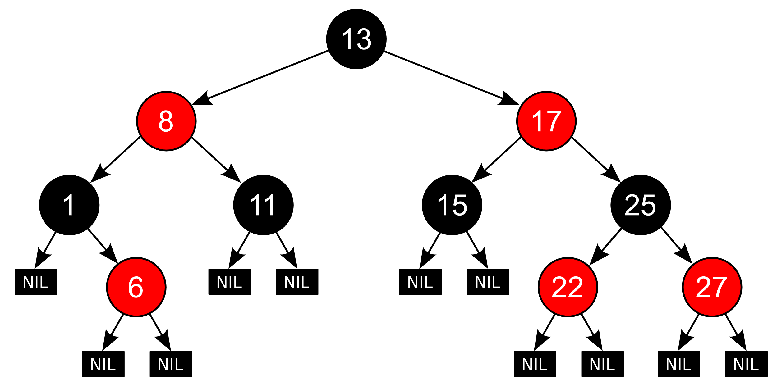
Красно-чёрное дерево

Slide 44
Пример
#include <map>
#include <string>
#include <iostream>
using namespace std;
int main(int argc, char *argv[])
{
map<string, string> dictionary;
dictionary.insert(pair<string, string>("Cat", "Кошка"));
dictionary.insert(make_pair("Snake", "Змея"));
dictionary.emplace("Apple", "Яблоко"));
dictionary["Dog"] = "Собака";
dictionary ["Mouse"] = "Мышь";
cout << dictionary["Dog"] << “\n”;
return 0;
}

Slide 45
Пример – подсчет частоты встречаемости символов
#include <map>
#include <unordered_map>
#include <string>
#include <iostream>
using namespace std;
void main()
{
map<char, int> charFreq;
//Можно использовать unordered_map
//unordered_map<char, int> charFreq;
string text = "a quick brown fox jumps over the lazy dog";
for (auto ch : text)
{
if (isalpha(ch))
{
++charFreq[ch];
}
}
for (auto & chInfo : charFreq)
{
cout << chInfo.first << ": " << chInfo.second << endl;
}
cout << endl;
}

Slide 46
map<char, int> BuildCharCounters(const string& word)
{
map<char, int> counters;
for (char ch : word)
{
++counters[ch];
}
return counters;
}
void Anagrams()
{
cout << "Enter two words: ";
string word1, word2;
cin >> word1 >> word2;
if (BuildCharCounters(word1) == BuildCharCounters(word2))
{
cout << word1 << " and " << word2 << " are anagrams" << endl;
}
else
{
cout << word1 << " and " << word2 << " are not anagrams" << endl;
}
}
Enter two words: live evil
live and evil are anagrams

Slide 47
void AnimalLegs()
{
map<string, int> legsCount = {
{ "dog"s, 4 }, { "sparrow"s, 2 }, { "spider"s, 8 },
{ "octopus"s, 8 }, { "ant"s, 6 }
};
for (const auto& [name, legs] : legsCount)
{
cout << name << " has " << legs << " legs" << endl;
}
cout << "Enter animal name: ";
string animalName;
getline(cin, animalName);
if (auto it = legsCount.find(animalName);
it != legsCount.end())
{
cout << animalName << " has " << it->second << " legs" << endl;
}
else
{
cout << "No info about " << animalName << endl;
}
}

Slide 48
std::unordered_map и std::unordered_multimap

Slide 49

Классы std::unordered_map и std::unordered_multimap
Ассоциативный контейнер, хранящий пары «ключ» - «значение»
Элементы хранятся не отсортированы никоим образом, но сгруппированы в bucket-ы согласно хеш-значению ключей
unordered_map – все ключи уникальные
unordered_multimap – допускается дублирование ключей
Для подключения данных классов необходимо подключить заголовочный файл <unordered_map>
Требования к ключам:
Наличие операции сравнения ==
Возможность вычислить хеш от значения ключа

Slide 50
#include <unordered_map>
#include <string>
#include <iostream>
using namespace std;
enum class Gender { Male, Female, };
string GenderToString(Gender gender)
{
return (gender == Gender::Male) ? "male" : "female";
}
void main()
{
unordered_map<string, Gender> nameToGender = {
{"Sarah", Gender::Female},
{"John", Gender::Male},
{"Leonardo", Gender::Male},
{"Richard", Gender::Male},
{"Tanya", Gender::Female}
};
cout << "Tanya is a "
<< GenderToString(nameToGender.at("Tanya")) << " name.\n";
cout << "John is a " << GenderToString(nameToGender.at("John")) << " name.\n";
}

Slide 51
#include <iostream>
#include <string>
#include <unordered_map>
using namespace std;
struct Point
{
int x;
int y;
};
// Структура с перегруженным оператором (), позволяющая вычислить
// хеш-значение для заданной структуры person
// Она необходима для использования Point в качестве ключей в unordered map
struct PointHasher
{
size_t operator()(const Point& pt)const
{
return hash<int>()(pt.x) ^ hash<int>()(pt.y);
}
};
// Оператор сравнения, позволяющий сравнивать структуры типа Point.
// он необходим для использования Point в качестве ключей
bool operator==(const Point& pt1, const Point& pt2)
{
return pt1.x == pt2.x && pt1.y == pt2.y;
}

Slide 52
void main()
{
// отображение Point в string, позволяющее узнать название
// объекта на картинке в точке с заданными координатами
unordered_map<Point, string, PointHasher> pointDescriptions;
pointDescriptions.emplace(Point{10, 20}, "apple");
pointDescriptions[{11, 20}] = "apple";
cout << pointDescriptions.at({ 10, 20 }) << endl; // apple
auto it = pointDescriptions.find({ 11, 34 });
if (it != pointDescriptions.end()) // вернет false
{
cout << it->second << endl;
}
else
{
cout << "No point description at {11, 34}" << endl;
}
}

Slide 53
std::set и std::multiset

Slide 54


Классы множеств std::set и std::multiset
Ассоциативный контейнер, хранящий множество элементов определенного типа
set – дублирование элементов не допускается
multiset – дублирование элементов допускается
Для использования данных классов необходимо подключить заголовочный файл <set>
Требования к элементам – наличие операции отношения <
Возможно реализовать проверку упорядоченности иным способом при помощи объекта-параметра шаблона

Slide 55
Пример
#include <set>
#include <string>
#include <iostream>
using namespace std;
int main(int argc, char *argv[])
{
set<int> primeNumbers;
primeNumbers.insert(2);
primeNumbers.insert(3);
primeNumbers.insert(5);
if (primeNumbers.find(3) != primeNumbers.end())
{
cout << “3 is a prime number\n”;
}
set<string> maleNames;
maleNames.insert(“John”);
maleNames.insert(“Peter”);
return 0;
}

Slide 56
std::function

Slide 57

std::function
Полиморфная обёртка функции общего назначения
Экземпляры std::function могут оборачивать:
Обычные функции
Лямбда-выражения
bind-выражения
Функциональные объекты
Объявлена в заголовочном файле <functional>

Slide 58
Задача – поиск текста в потоке
bool FindStringInStream(std::istream& haystack, const std::string& needle) {
std::string line;
bool found = false;
for (int lineIndex = 1; std::getline(haystack, line); ++lineIndex) {
auto pos = line.find(needle);
if (pos != std::string::npos)
{
found = true;
std::cout << lineIndex << std::endl;
}
}
return found;
}
int main() {
return FindStringInStream(std::cin, "needle") ? 0 : 1;
}
Обработка результатов поиска зашита в функцию поиска

Slide 59
Решение – передаём обработчик результатов снаружи, используя function
using Callback = std::function<void(int lineIndex, const std::string& line, size_t foundPos)>;
bool FindStringInStream(std::istream& haystack, const std::string& needle,
const Callback& callback = Callback()) {
std::string line;
bool found = false;
for (int lineIndex = 1; std::getline(haystack, line); ++lineIndex) {
auto pos = line.find(needle);
if (pos != std::string::npos) {
found = true;
if (callback) {
callback(lineIndex, line, pos);
}
}
}
return found;
}

Slide 60
Обрабатываем результаты в обычной функции
void PrintLine(int lineIndex, const std::string& line, size_t foundPos) {
std::cout << lineIndex << std::endl;
}
int main() {
return FindStringInStream(std::cin, "needle", PrintLine) ? 0 : 1;
}

Slide 61
Обрабатываем результаты в лямбда-функции
int main() {
return FindStringInStream(std::cin, "needle",
[](int lineIndex, const std::string& line, size_t foundPos) {
std::cout << lineIndex << std::endl;
});
}

Slide 62
Обрабатываем результаты в лямбда-функции, захватывающей переменные
int main() {
std::vector<int> lines;
FindStringInStream(std::cin, "needle",
[&lines](int lineIndex, const std::string& line, size_t foundPos) {
lines.push_back(lineIndex);
});
// Можно использовать lines
}

Slide 63
Обрабатываем результаты в методе класса
class Printer {
public:
void Print(int lineIndex, const std::string& line, size_t foundPos) {
std::cout << ++m_index << ". " << lineIndex << std::endl;
} private:
int m_index = 0;
};
int main() { Printer printer;
FindStringInStream(std::cin, "needle", std::bind_front(&Printer::Print, printer));
}

Slide 64
Ввод-вывод

Slide 65
Стандартные потоки ввода-вывода
std::cout — глобальный объект, связанный со стандартным потоком вывода stdout
Перенаправление потока вывода в файл при запуске из консоли: app.exe > stdout.txt
std::cin – глобальный объект, связанный со стандартным потоком ввода stdin
Перенаправление потока ввода на чтение из файла при запуске приложения: app.exe < stdin.txt
std::cerr – глобальный объект, связанный со стандартным потоком ошибок
Перенаправление потока ошибок в файл при запуске из консоли: app.exe 2> stderr.txt

Slide 66
Операции ввода-вывода в поток
void StandardIO() {
int number;
// Читаем число из потока в number
std::cin >> number;
// Выводим число из number в поток вывода
std::cout << number << std::endl;
// Выводим число из number в поток ошибок
std::cerr << number << std::endl;
if (!(std::cin >> number)) {
// При чтении числа произошла ошибка
}
}

Slide 67

Манипуляторы ввода-вывода
https://en.cppreference.com/w/cpp/io/manip
#include <iomanip>
void IOManip() {
int number;
std::cin >> std::hex >> number; // Считываем число в hex-формате
std::cout << number
<< std::hex << " " << number << " "
<< std::oct << number << " "
<< std::dec << number << std::endl;
auto defaultPrecision = std::cout.precision();
std::cout << std::numbers::pi << " "
<< std::setprecision(15) << std::numbers::pi << " "
<< std::setprecision(3) << std::numbers::pi << " "
<< std::setprecision(defaultPrecision) << std::numbers::pi << std::endl;
}
FF
255 ff 377 255
3.14159 3.14159265358979 3.14 3.14159

Slide 68

Текстовый поток
Текстовый поток – последовательность символов, разбитая на строки из 0 или более символов
Строки завершаются символом \n
Реализация может добавлять или удалять символы для соответствия стандарту, принятому в ОС
Windows преобразовывает \n как \r\n при выводе, при чтении \r\n преобразовывает в \n
Данные, читаемые из текстового потока будут равны ранее записанным в этот поток, только если выполнены условия
Выводятся только печатаемые символы и/или символы \t и \n.
Перед \n не выводились пробельные символы
Последний выведенный символ — \n
Двоичный поток – последовательность символов, которые всегда считываются в том же виде, в каком были записаны.
https://en.cppreference.com/w/cpp/io/c/FILE#Binary_and_text_modes

Slide 69
Файловый ввод-вывод
Потоки, связанные с файлами объявленные в <fstream>
std::ifstream – поток чтения из файла
std::ofstream – поток вывода в файл
std::fstream – поток ввода-вывода из файла
При открытии файла можно указать режим, в котором они открываются
std::ios_base::app – выполнять запись в конец потока
std::ios_base::binary – открыть в двоичном режиме
std::ios_base::in – открыть для чтения (по умолчанию для std::ifstream)
std::ios_base::out – открыть для записи (по умолчанию для std::ofstream)
std::ios_base::trunc – при открытии отбросить содержимое потока
std::ios_base::ate – переместиться в конец потока после открытия
std::ios_base::noreplace – открыть в эксклюзивном режиме

Slide 70
Тонкости работы с файловыми потоками
При выходе из блока видимости переменной поток закрывается
Не нужно вызывать close явно
Потоки буферизируют читаемые и записываемые данные
При закрытии потока буфер сбрасывается в файл
Можно принудительно сбросить буфер в файл методом flush()
После операций записи и чтения следует проверить состояние потока
Могут быть выставлены флаги eof, fail, bad

Slide 71
ifstream input("Input.txt" /*, std::ios_base::binary */); if (!input.is_open()) // Или if (!input)
{
cout << "Failed to open for reading\n";
return 1;
}
ofstream output("Output.txt" /*, std::ios_base::binary */);
if (!output.is_open()) {
cout << "Failed to open file for writing\n";
return 1;
}
char ch;
while (input.get(ch)) {
if (!output.put(ch)) {
cout << "Failed to save data on disk\n";
return 1;
}
}
if (!input.eof()) {
cout << "Failed to read file";
return 1;
}
if (!output.flush()) {
cout << "Failed to save data on disk\n";
return 1;
}

Slide 72
Потоки чтения из строки и записи в строку
std::istringstream – поток ввода из строки
std::ostringstream – поток вывода в строку
std::stringstream – поток ввода-вывода, связанный со строкой
Эти потоки объявлены в файле <sstream>
#include <cassert>
#include <sstream>
int main() {
std::istringstream in{ "Hello 42" };
std::string hello;
int n;
in >> hello >> n;
assert(hello == "Hello" && n == 42);
std::ostringstream out;
out << "Hi " << 123;
assert(out.str() == "Hi 123");
}

Slide 73
Итераторы

Slide 74
Итераторы
Итератор – объект, позволяющий программисту осуществлять перебор элементов контейнера вне зависимости от деталей его реализации
Например, осуществлять вставку диапазона элементов одного контейнера в другой
Один и тот же код может использоваться для обработки элементов разных контейнеров
Итераторы используются в STL для доступа к элементам контейнеров
Обобщенные реализации алгоритмов используют итераторы для обработки элементов контейнеров
Итератор – связующее звено между контейнером и алгоритмом

Slide 75
Контейнеры и итераторы
Контейнер
container.begin()
container.end()

Slide 76
Категории итераторов
LegacyInputIterator
Однопроходное чтение
LegacyOutputIterator
Однопроходная запись
LegacyForwardIterator
Может использоваться в многопроходных алгоритмах
Допускает чтение и запись
Доступен только инкремент
LegacyBidirectionalIterator
Все возможности LegacyForwardIterator + декремент
LegacyRandomAccessIterator
Доступ к элементам относительно итератора за константное время
LegacyContiguousIterator
Хранение объектов в непрерывной области памяти

Slide 77
Методы для получения итераторов
Прямые итераторы
begin
end
Обратные итераторы
rbegin
rend
Константные итераторы
cbegin, cend
crbegin, crend
Функции вроде
std::begin(контейнер)
std::end(контейнер)

Slide 78
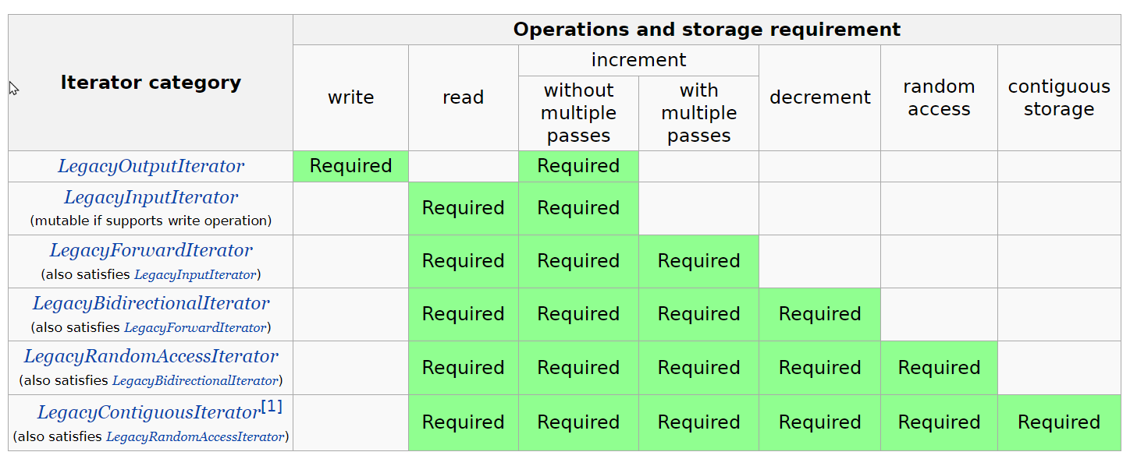

Slide 79
Исследуем range-based for

Slide 80

Заглядываем внутрь range-based for
Синтаксис цикла
for (init-statement(optional) range-declaration : range-expression)
loop-statement
Компилятором он разворачивается в такую конструкцию:
{
init-statement
auto && __range = range-expression;
auto __begin = begin-expr;
auto __end = end-expr;
for ( ; __begin != __end; ++__begin) {
range-declaration = *__begin;
loop-statement
}
}
https://en.cppreference.com/w/cpp/language/range-for

Slide 81
init-statement (начиная с C++20)
Выражение, например:
n=n+5;
Объявление переменной с инициализатором или нескольких переменных
Structured-binding
auto [x, y] = GetPoint();
Объявление синонима типа
using Number = int;
{
init-statement
auto && __range = range-expression;
auto __begin = begin-expr;
auto __end = end-expr;
for ( ; __begin != __end; ++__begin) {
range-declaration = *__begin;
loop-statement
}
}

Slide 82
begin-expr и end-expr
Если range-expression – массив
begin-expr – __range
end-expr — (__range + __bound), где __bound – размер массива
Если range-expression – класс или структура с методами begin и end
begin-expr – __range.begin()
end-expr — __range.end()
В остальных случаях
begin-expr – begin(__range)
end-expr — end(__range)
{
init-statement
auto && __range = range-expression;
auto __begin = begin-expr;
auto __end = end-expr;
for ( ; __begin != __end; ++__begin) {
range-declaration = *__begin;
loop-statement
}
}

Slide 83
Пример
int primes[] = { 2, 3, 5, 7, 11, 13, 17, 19, 23 };
for (auto prime : primes) {
std::cout << prime << ' ';
}
{
auto && __range = primes; // int (&__range)[9]
auto __begin = __range; // int* __begin
auto __end = __range + std::size(primes); // int* __end
for (; __begin != __end; ++__begin) {
auto prime = *__begin; // int prime
{
std::cout << prime << ' ';
}
}
}

Slide 84
std::string text = "hello world";
for (bool isEven = false; auto& ch : text) {
if (isEven)
ch = static_cast<unsigned char>(std::toupper(static_cast<unsigned char>(ch)));
isEven = !isEven;
}
{
bool isEven = false;
auto&& __range = text; // std::string& __range
auto __begin = __range.begin(); // std::string::iterator __begin
auto __end = __range.end(); // std::string::iterator __end
for (; __begin != __end; ++__begin) {
auto& ch = *__begin; // char& ch
{
if (isEven)
ch = static_cast<unsigned char>(std::toupper(static_cast<unsigned char>(ch)));
isEven = !isEven;
}
}
}

Slide 85
Алгоритмы

Slide 86
Алгоритмы
Обобщенные функции, реализующие типичные алгоритмы над элементами контейнеров
Сортировка, поиск, поэлементная обработка
Алгоритмы в STL не работают с контейнерами напрямую
Вместо этого алгоритмы используют итераторы, задающие определенные элементы или диапазоны элементов контейнера
Для работы с алгоритмами STL необходимо подключить заголовочный файл <algorithm>

Slide 87
Пример: сортировка массива с использованием STL
#include <algorithm>
#include <functional>
int main()
{
int array[5] = {3, 5, 1, 7, 9};
// Сортируем масссив по возрастанию
std::sort(&array[0], &array[5]);
// Сортируем по убыванию
std::sort(&array[0], &array[5], std::greater<int>());
return 0;
}

Slide 88
Сортируем массив, передавая итераторы
void SortWithIterators()
{
int array[5] = { 3, 5, 1, 7, 9 };
// Сортируем масссив по возрастанию
std::sort(std::begin(array), std::end(array));
// Сортируем по убыванию
std::sort(std::begin(array), std::end(array), std::greater<int>());
}

Slide 89
Сортируем, используя C++20 ranges
void SortUsingRanges()
{
int array[5] = { 3, 5, 1, 7, 9 };
std::ranges::sort(array);
std::ranges::sort(array, std::greater<int>());
}

Slide 90
#include <algorithm>
#include <functional>
#include <string>
struct Student {
std::string name;
int age;
};
bool CompareStudentsByAge(Student const& s1, Student const& s2) {
return s1.age < s2.age;
}
int main() {
Student students[] = {
{ "Ivan", 20 },
{ "Alexey", 21 },
{ "Sergey", 19 },
};
std::sort(std::begin(students), std::end(students),
[](Student const& s1, Student const& s2) {
return s1.name < s2.name;
}); // Alexey, Ivan Sergey
std::sort(&students[0], &students[std::size(students)], CompareStudentsByAge); // Sergey, Ivan, Alexey
}

Slide 91
#include <algorithm>
#include <functional>
#include <string>
struct Student {
std::string name;
int age;
};
int main() {
Student students[] = {
{ "Ivan", 20 },
{ "Alexey", 21 },
{ "Sergey", 19 },
};
std::ranges::sort(students, {}, &Student::name); // Alexey, Ivan, Sergey
std::ranges::sort(students, {}, &Student::age); // Sergey, Ivan, Alexey
std::ranges::sort(students, std::greater<>(), &Student::age); // Alexey, Ivan, Sergey
}

Slide 92

Двоичный поиск
1
2
4
6
7
7
8
9
lower_bound(numbers, 5)
lower_bound(numbers, 8)
upper_bound(numbers, 5)
upper_bound(numbers, 8)
equal_range(numbers, 7)
equal_range(numbers, 5)
https://wandbox.org/permlink/MSu4VTL6jHwk4vfN

Slide 93
Пример
#include <string>
#include <vector>
#include <list>
#include <iterator>
using namespace std;
int main(int argc, char *argv[])
{
vector<string> names;
names.push_back("Peter");
names.push_back("Ivan");
names.push_back("John");
list<string> namesList;
sort(names.begin(), names.end());
copy(names.begin(), names.end(), back_inserter(namesList));
return 0;
}

Slide 94
#include <iostream>
#include <vector>
#include <functional>
using namespace std;
bool IsEven(int value)
{
return (value % 2) == 0;
}
void FindFirstEvenValueInArray()
{
int numbers[] = { 1, 3, 9, 10, 17, 12, 21 };
auto it = find_if(cbegin(numbers), cend(numbers), IsEven);
if (it != cend(numbers))
{
cout << "First even number in array is " << *it << endl;
}
}

Slide 95
#include <algorithm>
#include <iostream>
#include <string>
void SearchingForRabbit()
{
string animals[] = {
"fox", "wolf", "snake", "turtle", "bear", "rabbit", "hare"};
if (find(begin(animals), end(animals), "rabbit") != end(animals))
{
cout << "There is a rabbit among the animals" << endl;
}
else
{
cout << "There are no rabbits" << endl;
}
}

Slide 96
#include <algorithm>
#include <iostream>
#include <string>
using namespace std;
struct Person
{
string name;
int age;
};
void TestWhetherThereIsAtLeastOneAdult()
{
Person people[] = {
{ "Ivan", 4 }, { "Sergey", 16 }, { "Stepan Anatolievich", 65 },
{ "Maria Semenovna", 36 }, { "Egor", 13 }
};
if (any_of(begin(people), end(people), [](Person const& person){
return person.age >= 18;
}))
{
cout << "At least one person is an adult" << endl;
}
else
{
cout << "There are no adults" << endl;
}
}

Slide 97
Идиома erase-remove

Slide 98
#include <algorithm>
#include <iostream>
#include <iterator>
#include <vector>
void Print(const std::vector<int>& v) {
std::copy(v.begin(), v.end(), std::ostream_iterator<int>(std::cout, ", "));
std::cout << std::endl;
}
int main() {
std::vector<int> numbers{ 9, 3, 0, 2, 0, 7, 8, 13, 6 };
Print(numbers);
auto it = std::remove(numbers.begin(), numbers.end(), 0);
Print(numbers);
numbers.erase(it, numbers.end());
Print(numbers);
numbers.erase(
std::remove_if(
numbers.begin(), numbers.end(),
[](int i) { return i % 2 == 0; }),
numbers.end());
Print(numbers);
}
9, 3, 0, 2, 0, 7, 8, 13, 6,
9, 3, 2, 7, 8, 13, 6, 13, 6,
9, 3, 2, 7, 8, 13, 6,
9, 3, 7, 13,

Slide 99
std::optional

Slide 100




std::optional
Опциональное значение
Не использует динамическое выделение памяти
Применение
Значение, которого может и не быть
Результат поиска
Undefined-значение (если сам тип его не имеет)
Отложенное конструирование объекта
Поле класса не может быть проинициализировано в конструкторе
Ленивые вычисления
Простейшее информирование об ошибке
Notes:
В C++ 17 появился класс optional для хранений опциональных значений. Можно сравнить его с коробкой, которая может быть пустой, либо содержать значение.
С небольшими модификациям этот класс перекочевал из boost.
Для создания объекта не используется динамическое выделение памяти.
Области применения этого класса – хранение значений, которые могут отсутствовать, отложенная инициализация полей класса, которые нельзя/не хочется инициализировать в конструкторе. В простейших ситуациях может использоваться для информирования об ошибке, как альтернатива исключениям и кодам возврата.

Slide 101
enum class Color { Red, Yellow, Green, Black, White };
struct Point {
double x, y;
};
struct Triangle {
Point vertex1, vertex2, vertex3;
optional<Color> outlineColor;
optional<Color> fillColor;
};
string ColorToString(Color color) {
switch (color) {
case Color::Red: return "red";
case Color::Yellow: return "yellow";
case Color::Green: return "green";
case Color::Black: return "black";
case Color::White: return "white";
default:
assert(!"unknown color ");
return "";
}
}

Slide 102
std::ostream& operator<<(ostream& strm, Point point) {
return strm << "{" << point.x << ", " << point.y << "}";
}
ostream& operator<<(ostream& strm, const Triangle& t) {
strm << "{p1: " << t.vertex1 << ", p2: " << t.vertex2
<< ", p3: " << t.vertex3;
strm << ", outlineColor: "
<< (t.outlineColor ? ColorToString(*t.outlineColor) : "none"s);
strm << ", fillColor: "
<< (t.fillColor ? ColorToString(*t.fillColor) : "none"s);
return strm << "}";
}
int main() {
Triangle t{ { 0, 0 }, { 0, 1 }, { 1, 0 }, Color::Red, nullopt };
cout << t << endl;
}
{p1: {0, 0}, p2: {0, 1}, p3: {1, 0}, outlineColor: red fillColor: none}

Slide 103
Контейнеры STL и умные указатели
Контейнеры STL автоматически освобождают занимаемую своими элементами память
std::vector – рекомендуемая альтернатива динамическому массиву
std::unique_ptr – умный указатель
std::shared_ptr – умный указатель с подсчетом ссылок
Прочее
boost::scoped_ptr
boost::intrusive_ptr
boost::scoped_array
boost::shared_array

Slide 104
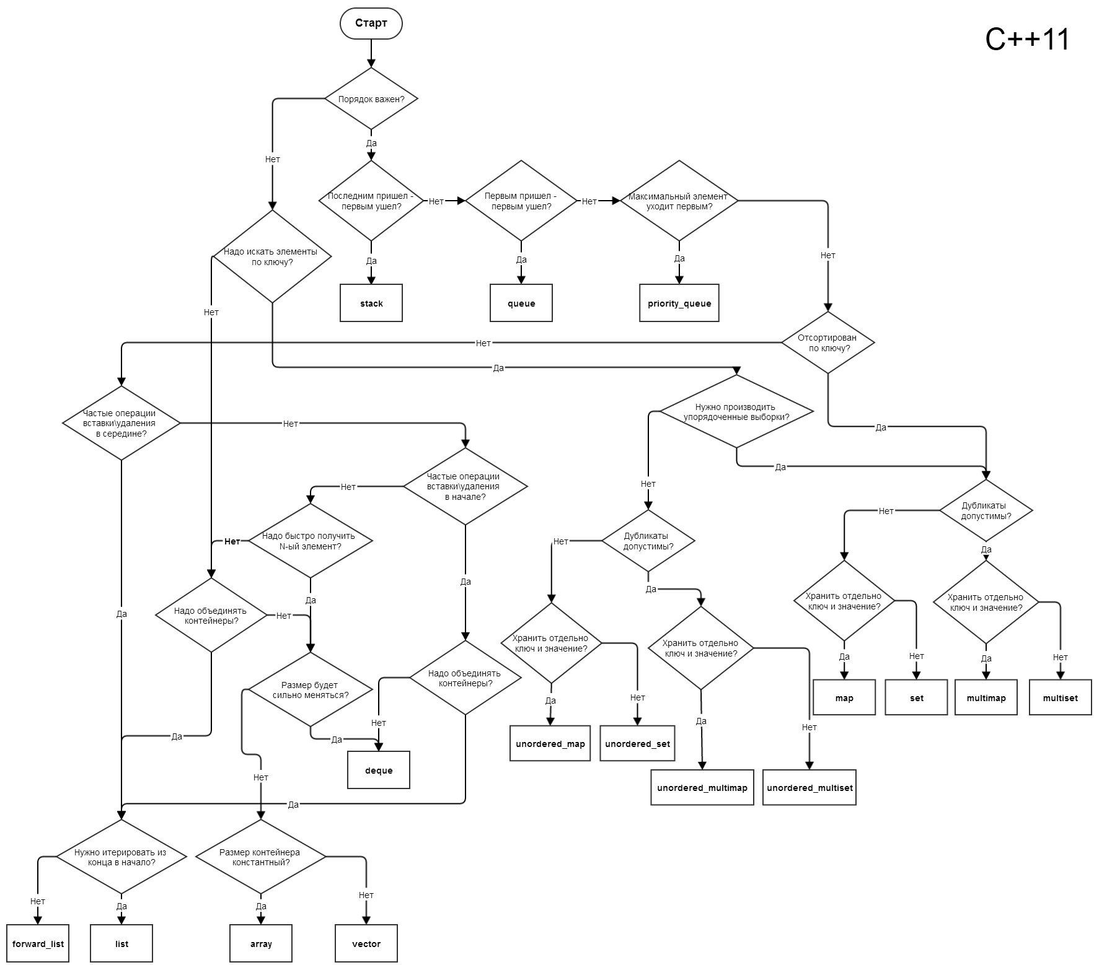

https://habr.com/ru/companies/infopulse/articles/194726/

Slide 105
Ссылки
Алгоритм выбора контейнера STL

